Slide 1
Редактирование и форматирование таблиц
Автор презентации: Мармаза С.Н.
учитель информатики и ИКТ
МБУ СШ №82 г.о.Тольятти

Slide 2
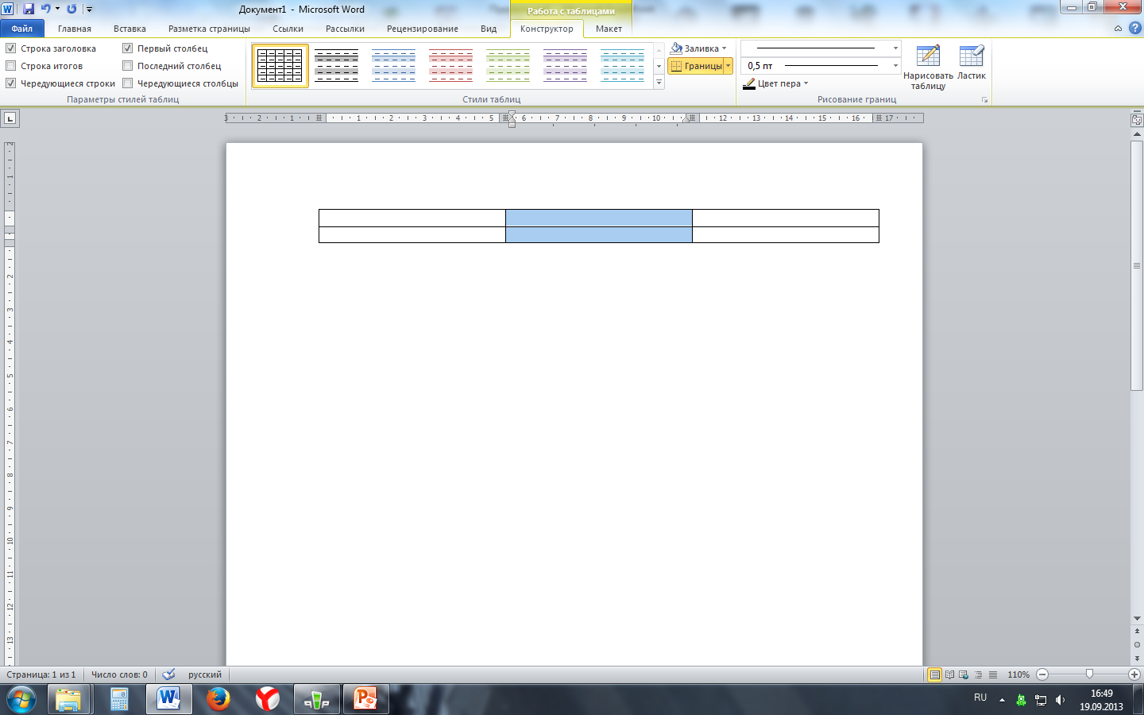
При редактировании и форматировании таблиц используют инструменты, расположенные на вкладках: КОНСТРУКТОР, МАКЕТ (группа вкладок РАБОТА С ТАБЛИЦАМИ)

Slide 3
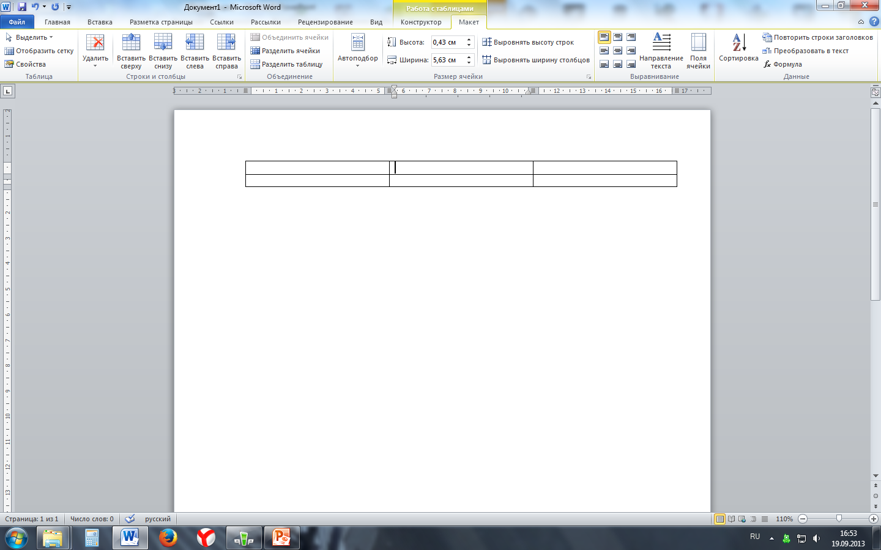
Вставка и удаление строк, столбцов
Инструменты располагаются на вкладке МАКЕТ – группа СТРОКИ И СТОЛБЦЫ

Slide 4
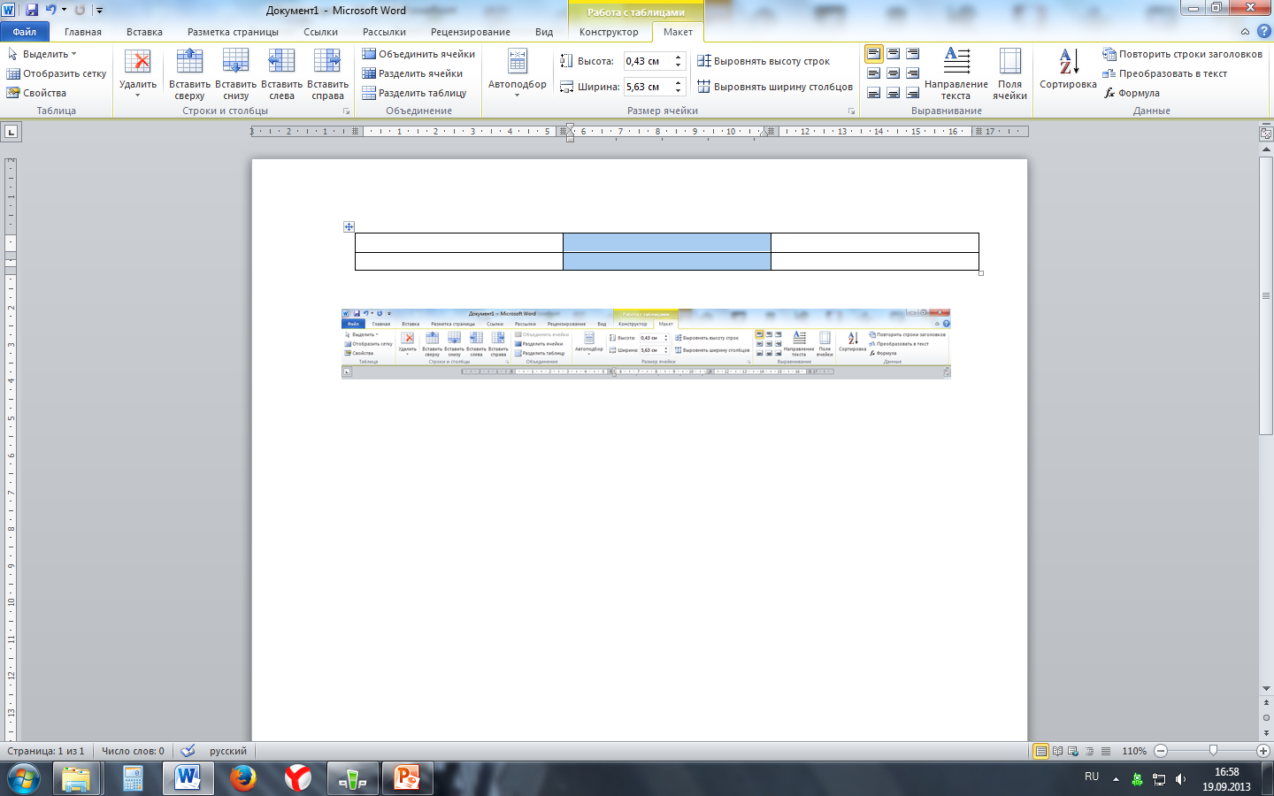
Объединить, разбить ячейки
Инструменты располагаются на вкладке МАКЕТ – группа ОБЪЕДИНЕНИЕ

Slide 5
Выравнивание
Выравнивание в ячейках таблицы можно производить
по вертикали, и
по горизонтали.

Slide 6
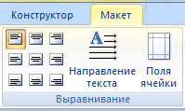
Вкладка МАКЕТ – группа Выравнивание

Slide 7
Направление текста
Текст в ячейках таблицы можно располагать как по горизонтали, так и по вертикали.

Slide 8
Вкладка МАКЕТ – группа Выравнивание

Slide 9
Размер ячеек
Изменить размер ячеек можно:
по высоте (высота строки),
по ширине (ширина столбца)

Slide 10
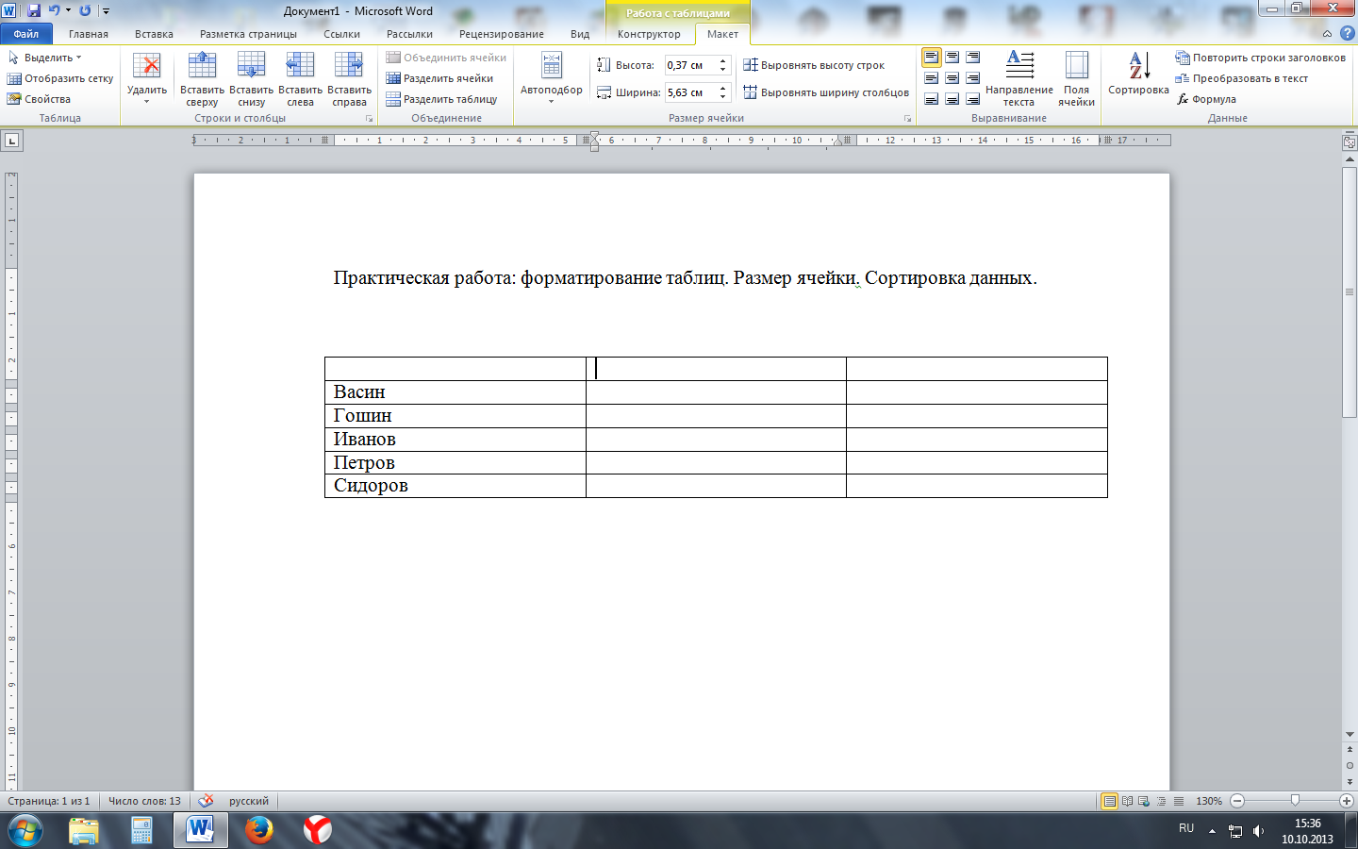
Вкладка МАКЕТ – группа Размер ячейки

Slide 11
Сортировка данных
Данные в таблице можно сортировать:
по убыванию,
по возрастанию.

Slide 12
Вкладка МАКЕТ – группа Данные

